Slide 1





DIGITAL TALENT SCHOLARSHIP
2019
digitalent.kominfo.go.id

Slide 2
Struktur Data dalam Python
Notes:
Struktur Data pada Python

Slide 3
Tuples
Bagian 1
Notes:
Bagian 1
Tuples

Slide 4
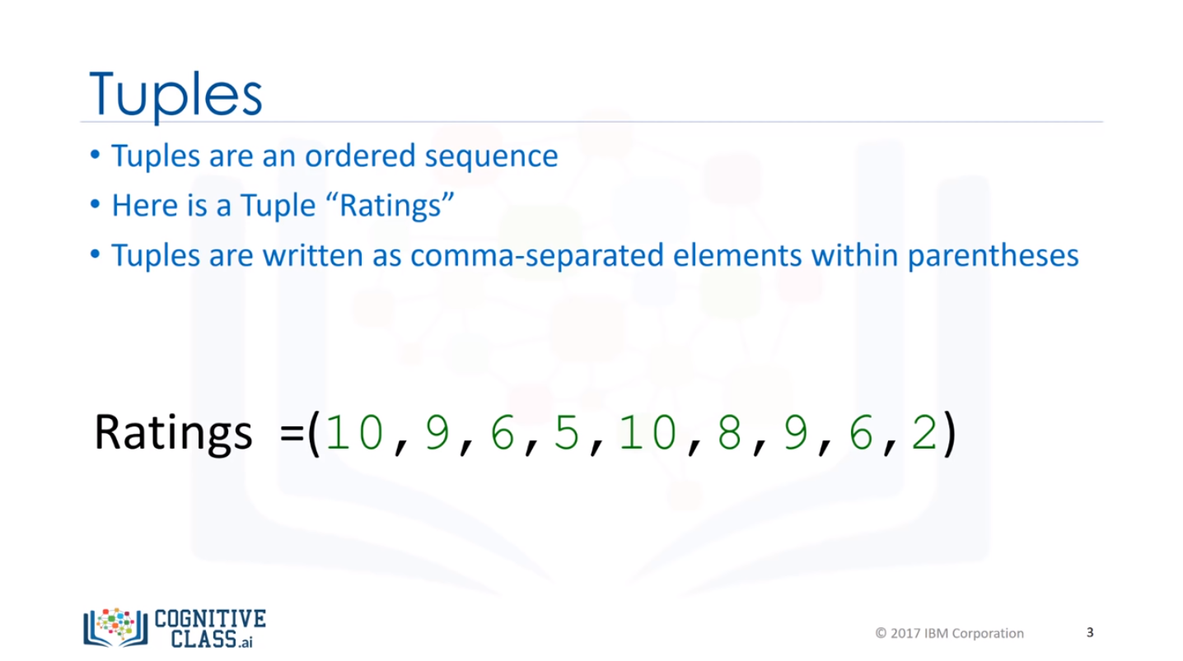
Tuples
Tuples
Merupakan stuktur data yang digunakan untuk menyimpan sekumpulan data.
Tuples ditulis secara berurutan, memiliki anggota/elemen yang dituliskan diantara tanda kurung buka dan kurung tutup, serta antar anggota/elemen dituliskan dengan dipisahkan oleh tanda koma (,)
Notes:
Tuples
Merupakan stuktur data yang digunakan untuk menyimpan sekumpulan data.
Tuples ditulis secara berurutan, memiliki anggota/elemen yang dituliskan diantara tanda kurung buka dan kurung tutup, serta antar anggota/elemen dituliskan dengan dipisahkan oleh tanda koma (,)
Contoh:
Variabel “Ratings” memiliki anggota/elemen adalah 10, 9, 6, 5, 10, 8, 9, 6, 2
Dituliskan:
Ratings = (10, 9, 6, 5, 10, 8, 9, 6, 2)

Slide 5
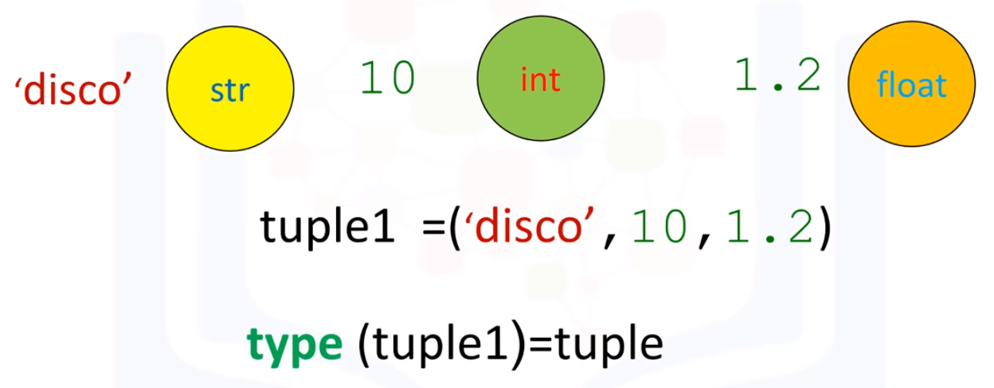
Tuples
Pada Python terdapat tipe data: string, integer, dan float. Ketiga tipe data tersebut dapat berada pada satu tuples.
Notes:
Pada Python terdapat tipe data: string, integer, dan float. Ketiga tipe data tersebut dapat berada pada satu tuples.
Contoh:
‘disco’ merupakan tipe data string (str)
10 merupakan tipe data integer (int)
1.2 merupakan tipe data float
Ketiga data tersebut dapat dituliskan dalam 1 tuples sebagai berikut:
tuple1 = (‘disco’, 10, 1.2)
type (tuple1) = tuple

Slide 6
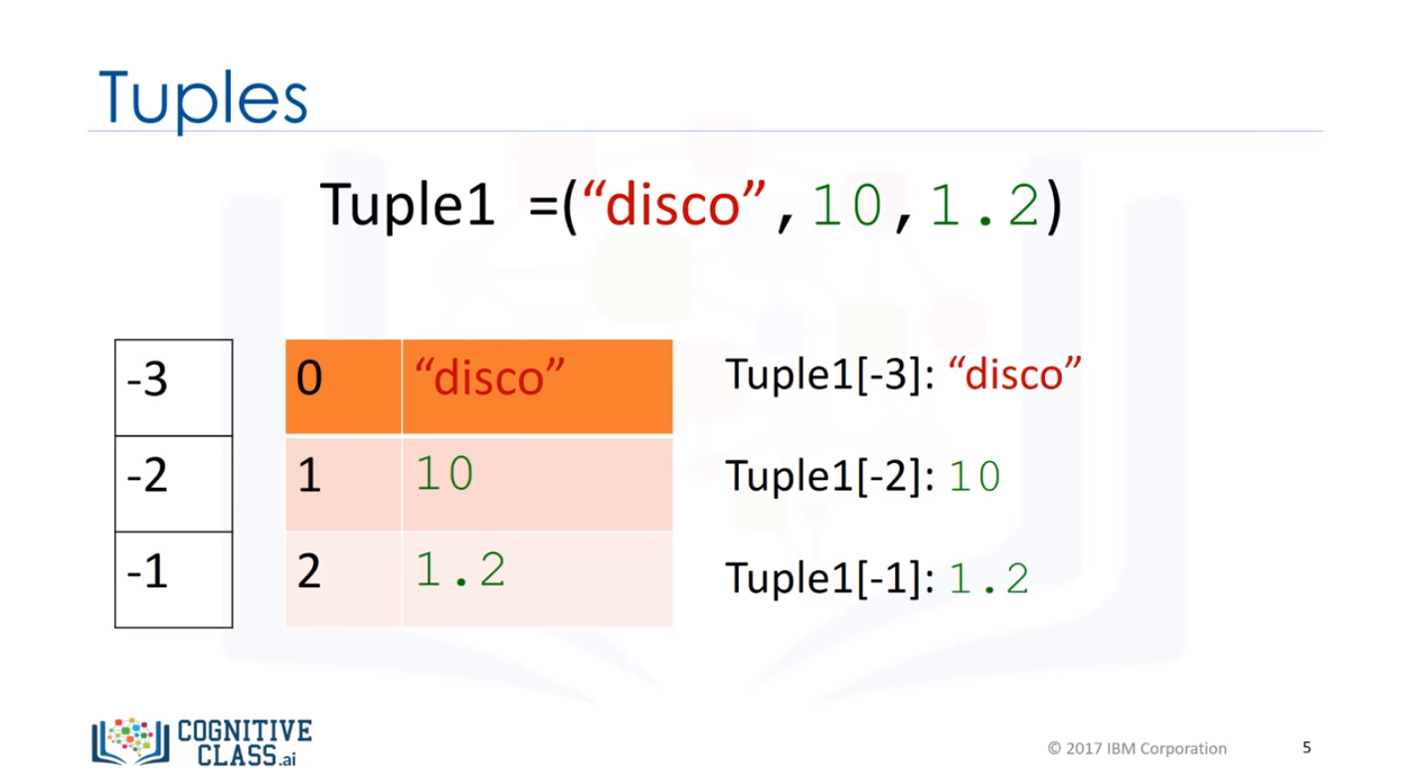
Tuples
Anggota/elemen pada tuples dapat diberikan indeks positif maupun indeks negatif, sehingga anggota/elemen tuples dapat diakses dengan menggunakan indeks.
Notes:
Anggota/elemen pada tuples dapat diberikan indeks positif maupun indeks negatif, sehingga anggota/elemen tuples dapat diakses dengan menggunakan indeks.
Misalkan:
“tuple1” memiliki anggota/elemen adalah “disco”, 10, 1.2, dituliskan:
tuple1 = (“disco”, 10, 1.2)
Maka:
Indeks positif untuk masing-masing anggota/elemen tersebut adalah:
tuple1 [0] = “disco”
tuple1 [1] = 10
tuple1 [2] = 1.2
Indeks negatif untuk masing-masing anggota/elemen tersebut adalah:
tuple1 [-3] = “disco”
tuple1 [-2] = 10
tuple1 [-1] = 1.2

Slide 7
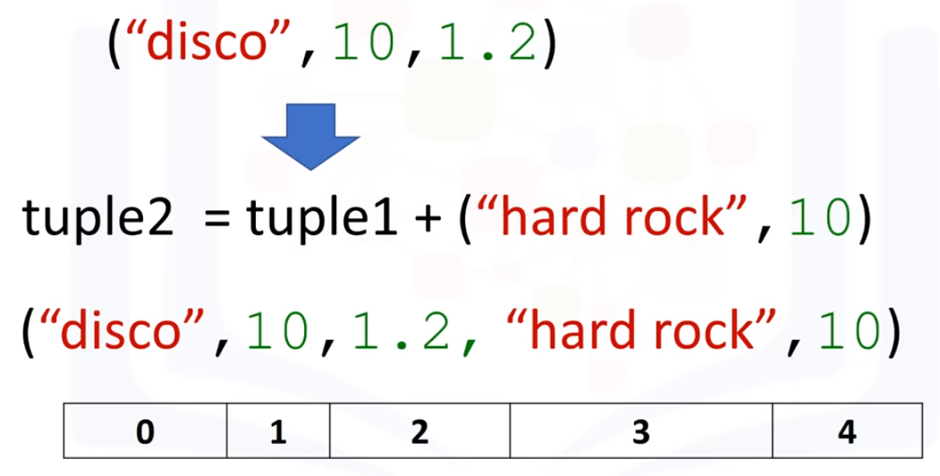
Tuples
Anggota/elemen pada tuples dapat ditambahkan anggota/elemennya dengan menggunakan tanda (+)
Indeks
Notes:
Anggota/elemen pada tuples dapat ditambahkan anggota/elemennya dengan menggunakan tanda (+)
Pada contoh:
tuple1 = (“disco”, 10, 1.2)
Akan ditambahkan anggota/elemen yaitu: “hard rock” dan 10 dan disimpan pada variabel “tuple2”
Maka perintahnya:
Tuple2 = tuple1 + (“hard rock”, 10)
Sehingga indeks untuk tuple2 menjadi sebagai berikut:
tuple2 [0] = “disco”
tuple2 [1] = 10
tuple2 [2] = 1.2
tuple2 [3] = “hard rock”
tuple2 [4] = 10

Slide 8
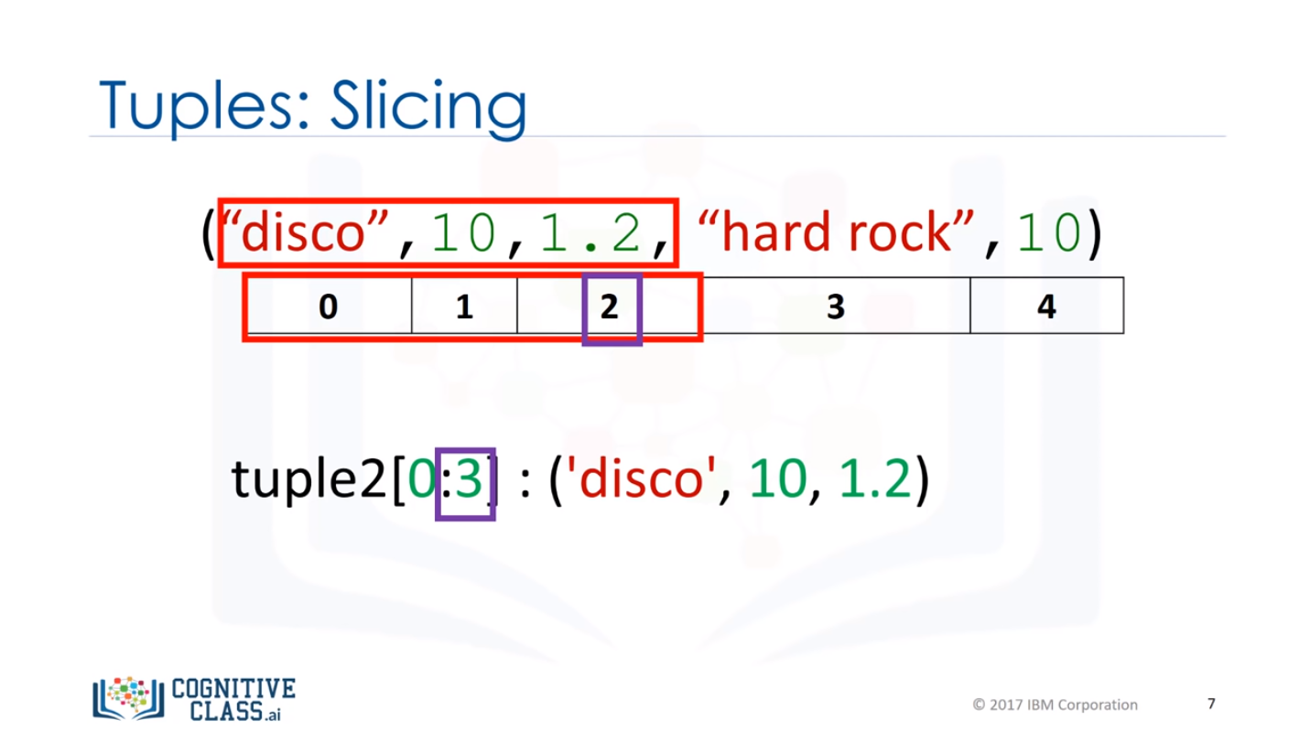
Tuples
Pemotongan Tuples
Pemotongan tuples dilakukan untuk mengambil beberapa anggota/elemen yang ada di tuples dengan menggunakan indeks tuples.
Contoh ke-1:
0
1
2
3
4
5
Batas Indeks
Notes:
Pemotongan Tuples
Pemotongan tuples dilakukan untuk mengambil beberapa anggota/elemen yang ada di tuples dengan menggunakan indeks tuples.
Contoh ke-1:
Tuple1 = (“disco”, 10, 1.2, “hard rock”, 10)
Akan dipotong anggota dari tuple1 adalag “disco”, 10, 1.2
Maka
Tuple2 [0:3] : (“disco”, 10, 1.2)
Artinya:
Batas bawah adalah indeks dari karakter pertama yang diambil, pada contoh adalah indeks [0]
Batas atas adalah batas dari indeks dimana karakter terakhir yang akan diambil, pada contoh batas indeks adalah ke-3

Slide 9
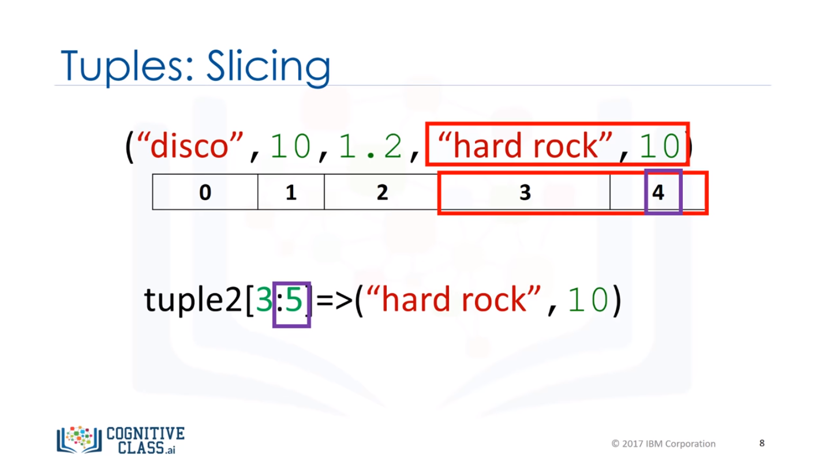
Tuples
Pemotongan Tuples
Pemotongan tuples dilakukan untuk mengambil beberapa anggota/elemen yang ada di tuples dengan menggunakan indeks tuples.
Contoh ke-2:
0
1
2
3
4
5
Batas Indeks
Notes:
Pemotongan Tuples
Pemotongan tuples dilakukan untuk mengambil beberapa anggota/elemen yang ada di tuples dengan menggunakan indeks tuples.
Contoh ke-2:
Tuple1 = (“disco”, 10, 1.2, “hard rock”, 10)
Akan dipotong anggota dari tuple1 adalag “hard rock”, 10
Maka
Tuple2 [3:5] : (“hard rock”, 10)
Artinya:
Batas bawah adalah indeks dari karakter pertama yang diambil, pada contoh adalah indeks [3]
Batas atas adalah batas dari indeks dimana karakter terakhir yang akan diambil, pada contoh batas indeks adalah ke-5

Slide 10
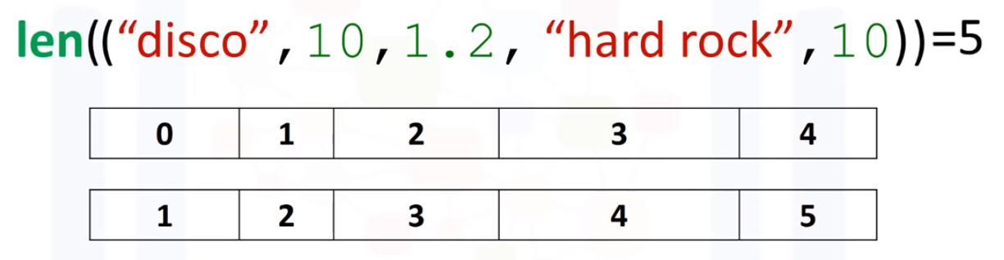
Tuples
Panjang/banyaknya anggota/elemen dapat dihitung dengan menggunakan fungsi “LEN”
indeks
LEN
Notes:
Panjang/banyaknya anggota/elemen dapat dihitung dengan menggunakan fungsi “LEN”
Pada contoh:
tuple1 = (“disco”, 10, 1.2, “hard rock”, 10)
Maka:
Len ((“disco”, 10, 1.2, “hard rock”, 10))
Perlu dingat:
Hasil fungsi LEN ini berbeda dengan jumlah indeks yang diberikan pada tuples.

Slide 11
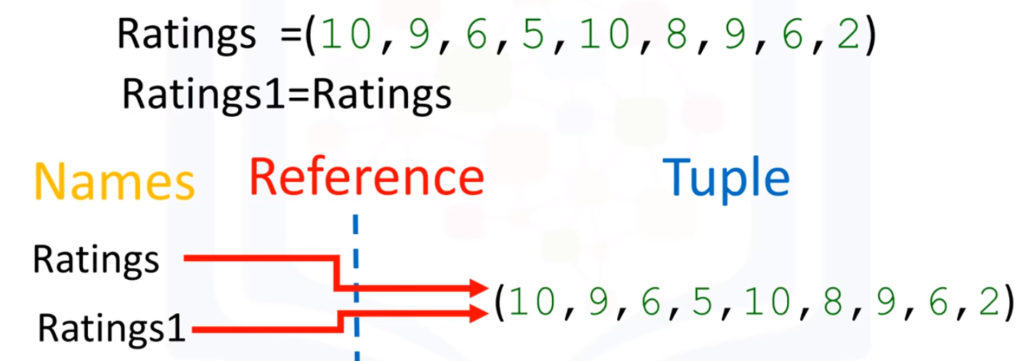
Tuples
Tuples bersifat immutable
Artinya bahwa isi dari tuples tersebut tetap, tidak dapat diubah.
Notes:
Tuples bersifat immutable
Artinya bahwa isi dari tuples tersebut tetap, tidak dapat diubah.
Pada contoh:
Ratings = (10, 9, 6, 5, 10, 8, 9, 6, 2)
Ratings1 = Ratings
Maka:
Variabel “ratings1” akan berisi anggota/elemen yang sama dengan variabel “Ratings”

Slide 12
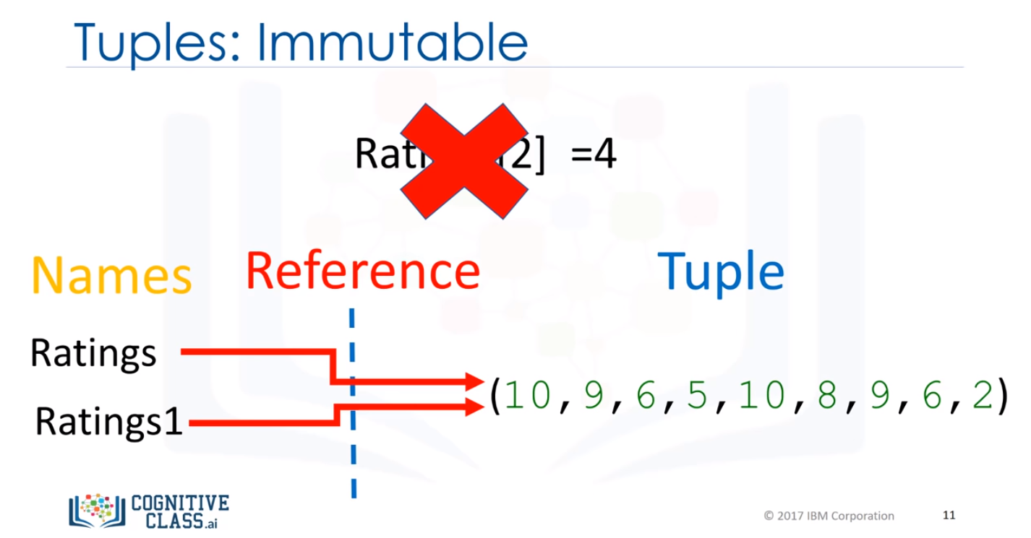
Tuples
Tuples bersifat immutable
Artinya bahwa isi dari tuples tersebut tetap, tidak dapat diubah.
Contoh:
Ratings [2] = 4, hal ini TIDAK DAPAT dilakukan, karena nilai sebenarnya dari
Ratings [2] = 6
Notes:
Tuples bersifat immutable
Artinya bahwa isi dari tuples tersebut tetap, tidak dapat diubah.
Contoh:
Ratings [2] = 4, hal ini TIDAK DAPAT dilakukan, karena nilai sebenarnya dari
Ratings [2] = 6

Slide 13
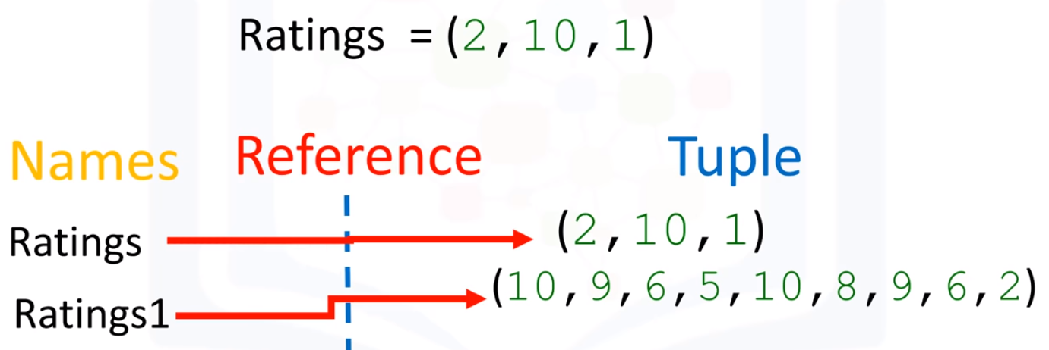
Tuples
Tuples bersifat immutable
Jika ada 2 tuples, dapat berisi anggota/elemen yang berbeda.
Notes:
Tuples bersifat immutable
Jika ada 2 tuples, dapat berisi anggota/elemen yang berbeda.

Slide 14
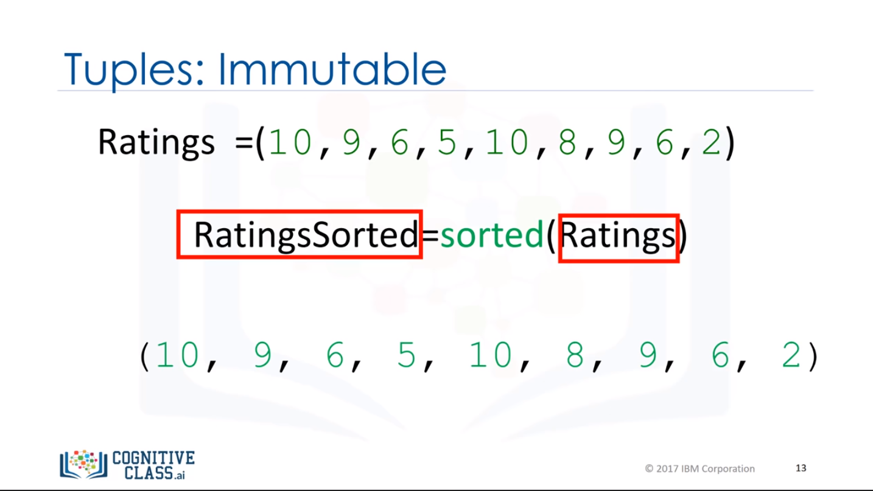
Tuples
Jika ingin melakukan manipulasi pada isi tuples, maka buatlah variabel baru untuk menyimpan hasil manipulasinya.
Contoh:
Akan melakukan pengurutan (sort) dari isi tuple. Maka digunakan variabel baru dengan nama: RatingsSorted
Notes:
Jika ingin melakukan manipulasi pada isi tuples, maka buatlah variabel baru untuk menyimpan hasil manipulasinya.
Contoh:
Akan melakukan pengurutan (sort) dari isi tuple. Maka digunakan variabel baru dengan nama: RatingsSorted.
Ratings =(10, 9, 6, 5, 10, 8, 9, 6, 2)
RatingsSorted = sorted (ratings)
Hasilnya adalah:
ratingsSorted : (10, 9, 6, 5, 10, 8, 9, 6, 2)

Slide 15
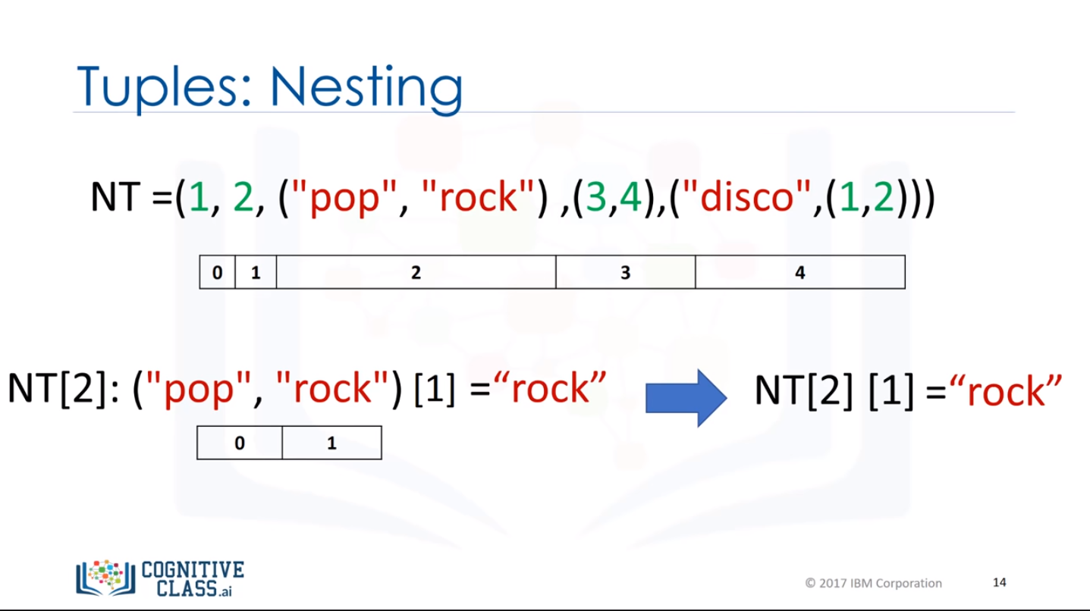
Tuples
Pada tuples dapat dibuat tuples bersarang (tuples nesting)
Pada contoh:
NT [2] berisi 2 anggota yaitu: “pop”, dan “rock” , hal ini mengakibatkan tuples menjadi bersarang.
Bersarang
Notes:
Pada tuples dapat dibuat tuples bersarang (tuples nesting)
Contoh ke-1:
NT [2] berisi 2 anggota yaitu: “pop”, dan “rock” , hal ini mengakibatkan tuples menjadi bersarang.

Slide 16
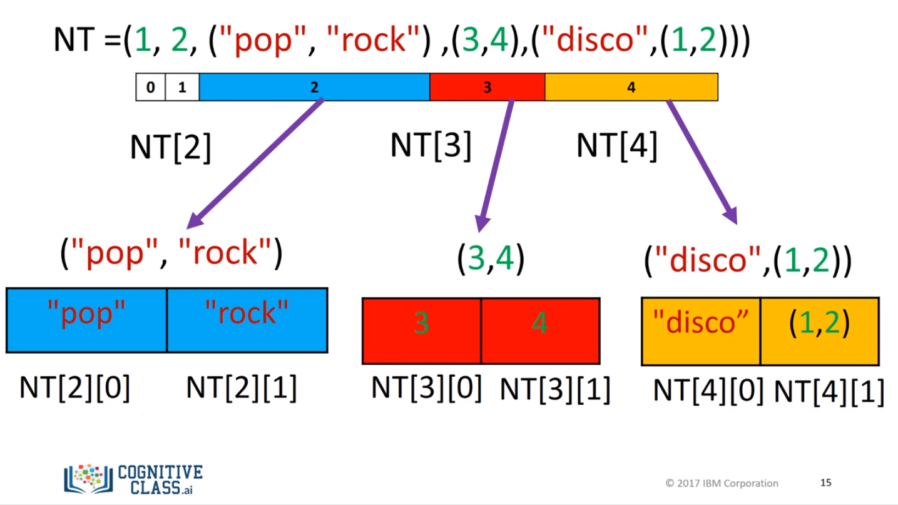
Tuples
Tuples bersarang
Notes:
Tuples bersarang
Pada contoh:
NT merupakan tuple bersarang dengan anggota/elemen adalah:
(1, 2, (“pop”, “rock”), (3, 4), (“disco”, (1, 2)))
Maka:
Contoh ke-1:
NT [2] = “pop”, “rock”
NT [2][0] = “pop”
NT [2][1] = “rock”
Contoh ke-2:
NT [3] =3, 4
NT [3][0] = 3
NT [3][1] = 4
Contoh ke-3:
NT [4] = “disco”, (1, 2)
NT [4][0] = “disco”
NT [4][1] = (1, 2)

Slide 17
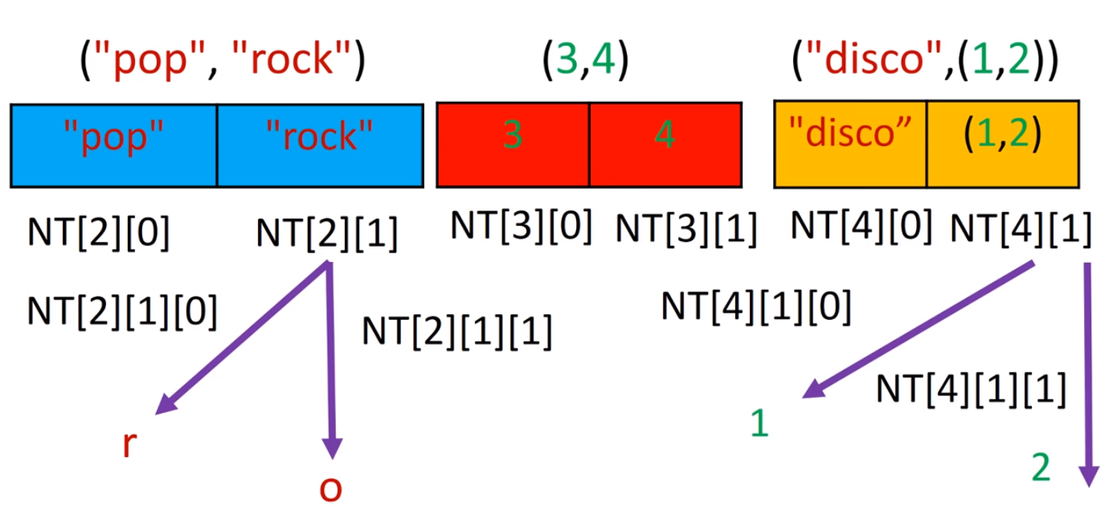
Tuples
Tuples bersarang
Dapat dibuat lebih dari 2 level bersarang.
Tampak pada Contoh ke-1:
NT [2][1] memiliki level sarang ke-3 dengan anggota/elemennya adalah r dan o
Maka:
NT [2][1][0] = r dan NT [2][1][1] = o
Notes:
Tuples bersarang
Dapat dibuat lebih dari 1 level bersarang.
Tampak pada Contoh ke-1:
NT [2] memiliki 2 level sarang, dengan:
Sarang level ke-1 adalah NT[2][0] =“pop” dan NT[2][1] =“rock”
Sarang level ke-2 adalah NT [2][1][0] = r dan NT [2][1][1] = o
Tampak pada contoh ke-2:
NT [4] memiliki 2 level sarang dengan:
Sarang level ke-1 adalah NT [4, 0] = “disco” dan NT [4, 1] = (1, 2)
Sarang level ke-2 adalah NT[4][0][0] = 1 dan NT[4][0][1] = 2

Slide 18
Lists
Bagian 2
Notes:
Bagian 2
Lists

Slide 19
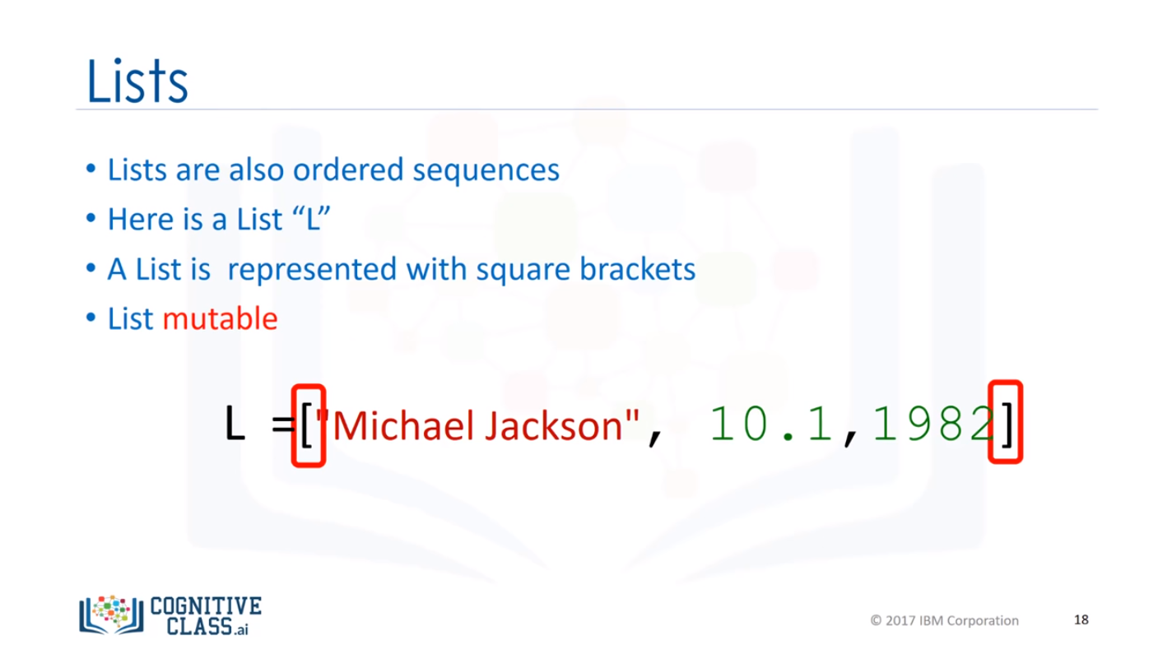
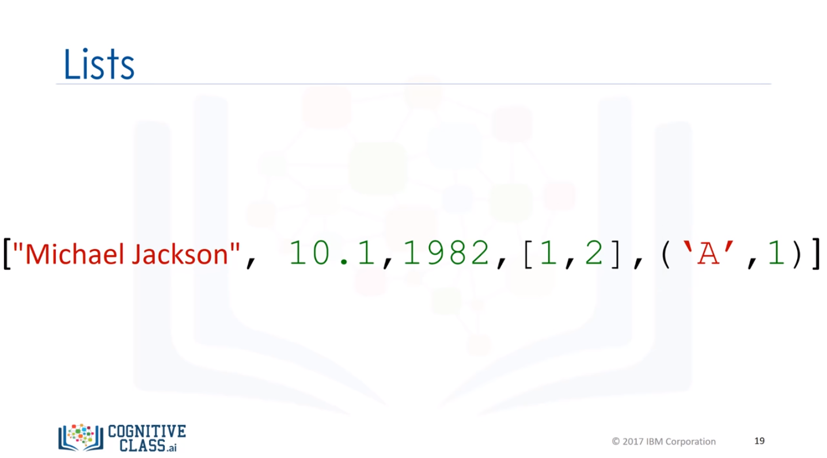
List
List merupakan daftar yang memiliki anggota/elemen yang berurutan.
Anggota/elemen dari list dituliskan diantara tanda kurung siku […] dan masing-masing anggota/elemen dipisahkan oleh tanda koma (,).
List bersifat mutable (tidak tetap).
List dapat berisikan anggota/elemen dengan tipe data string, integer, float, bersarang.
Notes:
List merupakan daftar yang memiliki anggota/elemen yang berurutan.
Anggota/elemen dari list dituliskan diantara tanda kurung siku […] dan masing-masing anggota/elemen dipisahkan oleh tanda koma (,).
List bersifat mutable (tidak tetap).
List dapat berisikan anggota/elemen dengan tipe data string, integer, float, bersarang.

Slide 20
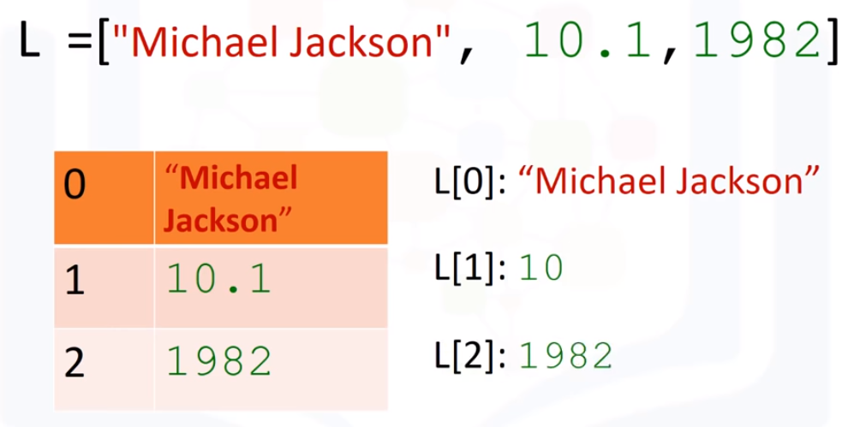
List
Anggota/elemen pada list dapat diakses dengan menggunakan indeks. Indeks pada list dapat dibuat dalam bentuk indeks positif maupun indeks negatif.
Indeks Positif
Notes:
Anggota/elemen pada list dapat diakses dengan menggunakan indeks. Indeks pada list dapat dibuat dalam bentuk indeks positif maupun indeks negatif.
Contoh:
List “L” beranggotakan = “Michael Jackson”, 10.1, 1982
L = [“Michael Jackson”, 10.1, 1982]
Maka dapat diakses dengan indeks positif adalah:
L [0] = “Michael Jackson”
L [1] = 10.1
L [2] = 1982

Slide 21
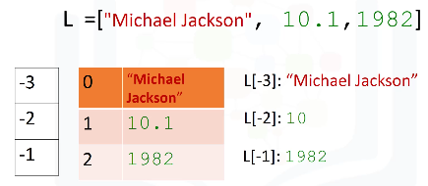
List
Anggota/elemen pada list dapat diakses dengan menggunakan indeks. Indeks pada list dapat dibuat dalam bentuk indeks positif maupun indeks negatif.
Indeks Negatif
Notes:
Anggota/elemen pada list dapat diakses dengan menggunakan indeks. Indeks pada list dapat dibuat dalam bentuk indeks positif maupun indeks negatif.
Contoh:
List “L” beranggotakan = “Michael Jackson”, 10.1, 1982
L = [“Michael Jackson”, 10.1, 1982]
Maka dapat diakses dengan indeks negatif adalah:
L [-3] = “Michael Jackson”
L [-2] = 10.1
L [-1] = 1982

Slide 22
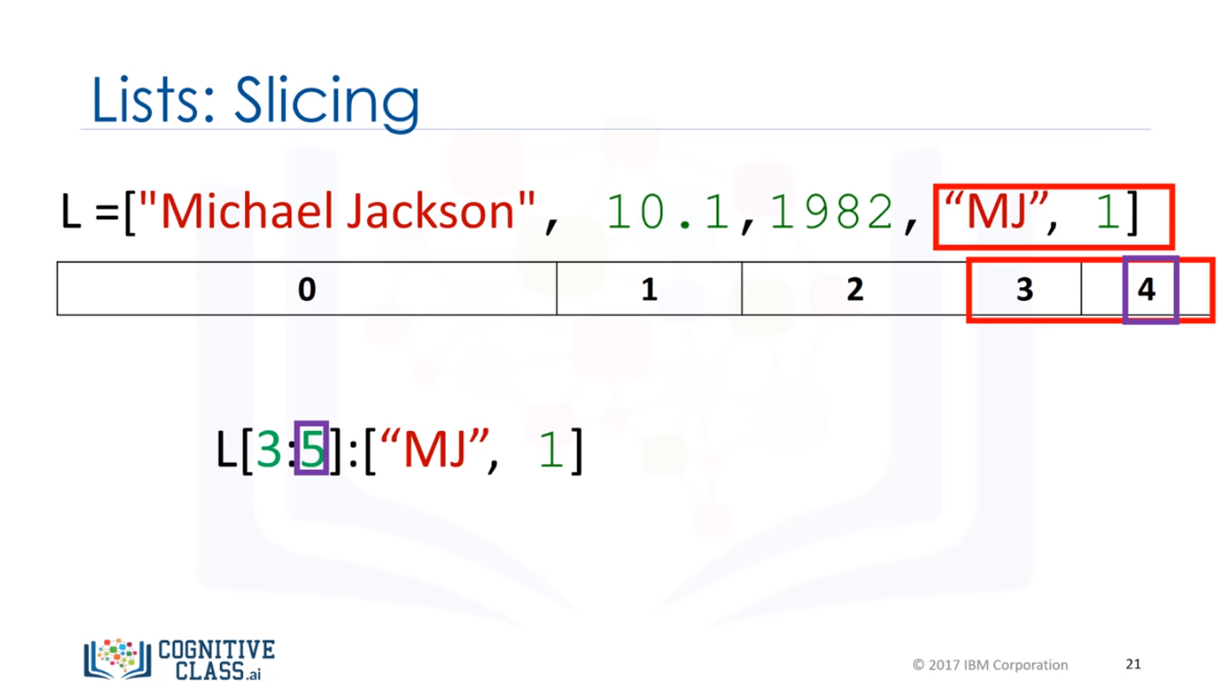
List
Pada list dapat dilakukan pemotongan (slicing) dengan menggunakan indeks.
0
1
2
3
4
5
Batas Indeks
Notes:
Pada list dapat dilakukan pemotongan (slicing) dengan menggunakan indeks.
Contoh:
Suatu list L
L = [“Michael Jackson”, 10.1, 1982, “MJ, 1]
Akan dipotong dan mengambil anggota/elemen dari list L yaitu: “MJ”, dan 1
Maka:
L [3:5], artinya:
Batas bawah adalah indeks dari karakter yang pertama kali diinginkan, pada contoh karakter pertama yang diambil berada pada indeks ke-3
Batas atas adalah batas indeks dari karakter terakahir yang ingin diambil, pada contoh karakter terakhir yang diambil adalah 1 dan berada pada batas indeks ke-5

Slide 23
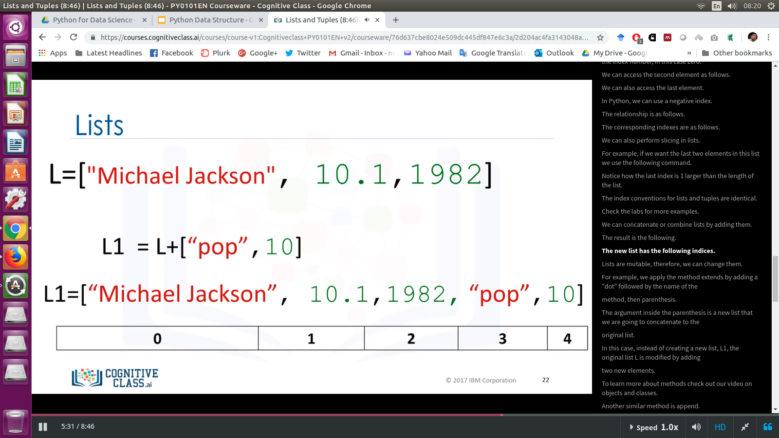
List
Anggota/elemen pada list dapat ditambahkan dengan perintah penggabungan menggunakan tanda (+)
Notes:
Anggota/elemen pada list dapat ditambahkan dengan perintah penggabungan menggunakan tanda (+).
Contoh:
List L dengan anggota/elemennya
L = [“Michael Jackson”, 10.1, 1982, “MJ, 1]
Akan ditambahkan dengan: “pop” dan 10
Maka menggunakan perintah penggabungan seperti berikut ini:
L1 = L + [“pop”, 10]
Hasil penggabungan disimpan dalam variabel baru yaitu: L1 menjadi
L1 = [“Michael Jackson”, 10.1, 1982, “MJ, 1, “pop”, 10]

Slide 24
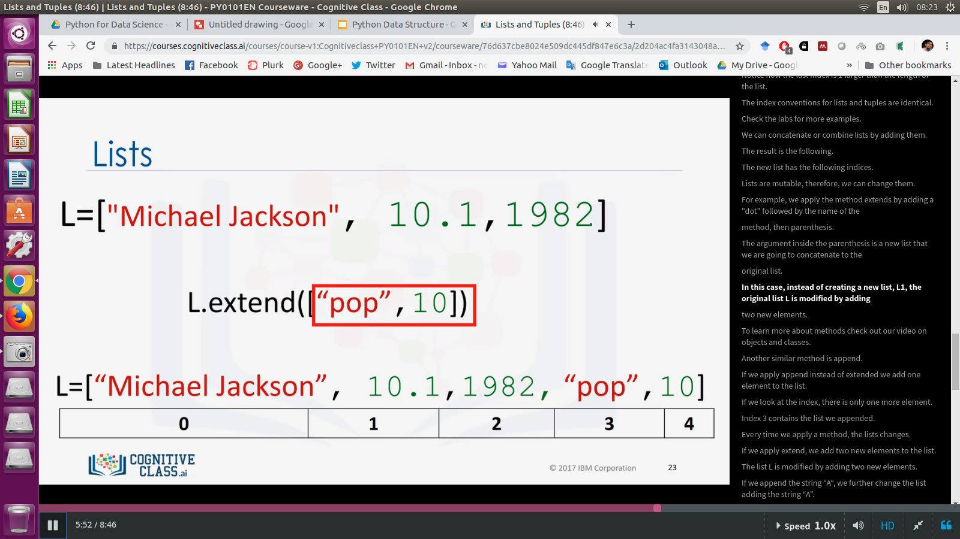
List
List bersifat mutable (tidak tetap), dan untuk melakukan pengubahan dapat digunakan metode.
Penggunaan metode pada list didahului oleh tanda titik (.) setelah itu nama metodenya, dan perubahan ditulis diantara tanda buka dan tutup kurung (….)
Contoh:
L.Extend (………)
Notes:
List bersifat mutable (tidak tetap), dan untuk melakukan pengubahan dapat digunakan metode.
Penggunaan metode pada list didahului oleh tanda titik (.) setelah itu nama metodenya.
Contoh:
L.Extend (………)
Misalkan:
L = [“Michael Jackson”, 10.1, 1982]
Kemudian dilakukan metode “extend” yang digunakan untuk menambah anggota/elemen pada list.
L.extend ([“pop”, 10])
Hasilnya adalah:
L = [“Michael Jackson”, 10.1, 1982, “pop”, 10]

Slide 25
List
Penambahan anggota/elemen juga dapat dilakukan dengan menggunakan tanda (+), tampak pada contoh dibawah ini.
Notes:
Penambahan anggota/elemen juga dapat dilakukan dengan menggunakan tanda (+), tampak pada contoh.
L = [“Michael Jackson”, 10.1, 1982]
Kemudian ditambahkan anggota/elemen “pop” dan 10
L1 = L + [“pop”, 10]
Sehingga saat ini L1 memiliki anggota/elemen adalah:
L = [“Michael Jackson”, 10.1, 1982, “pop”, 10]
Dalam indeks menjadi:
L [0] = “Michael Jackson”
L [1] = 10.1
L [2] = 1982
L [3] = “pop”
L [4] = 10

Slide 26
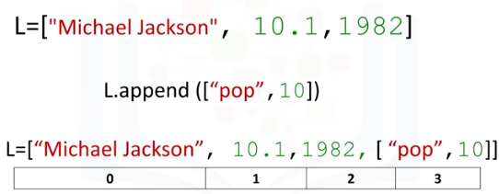
List
Penggunaan metode “append” digunakan untuk menambahkan anggota/elemen ke dalam list, hanya saja data yang ditambahkan berada hanya pada satu indeks saja.
Ditambahkan 2 anggota pada list
Data yang ditambahkan berada hanya pada satu indeks saja
Notes:
Penggunaan metode “append” digunakan untuk menambahkan anggota/elemen ke dalam list, hanya saja data yang ditambahkan berada hanya pada satu indeks saja.
Contoh:
L = [“Michael Jackson”, 10.1, 1982]
Kemudian ditambahkan anggota/elemen “pop” dan 10 dengan menggunakan metode “append”
L.append ([“pop”, 10])
Maka:
L =[“Michael Jackson”, 10.1, 1982, “pop”, 10]
Dalam indeks menjadi:
L [0] = “Michael Jackson”
L [1] = 10.1
L [2] = 1982
L [3] = [“pop”, 10]

Slide 27
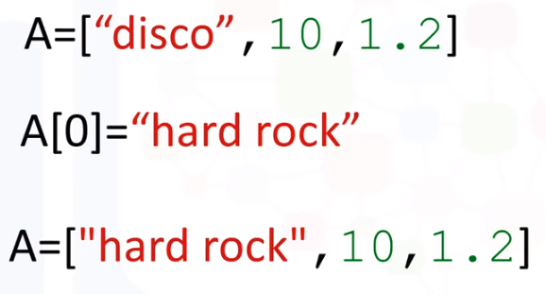
List
Isi dalam list dapat diubah dengan menggunakan indeks.
Notes:
Isi dalam list dapat diubah dengan menggunakan indeks.
Contoh:
Suatu list A dengan anggota/elemen:
A = [“disco”, 10, 1.2]
Akan diubah isi elemen pada indeks ke-0 dengan “hard rock”
Perintah:
A[0] = “hard rock”
Maka menjadi:
A = [“hard rock”, 10, 1.2]

Slide 28
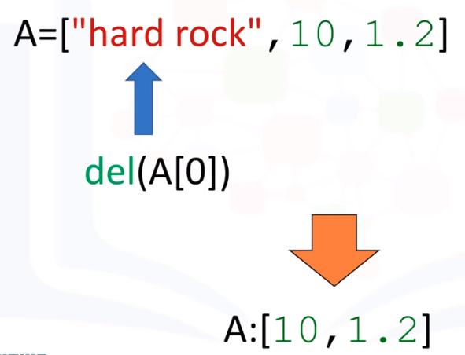
List
Isi dari list dapat dihapus dengan menggunakan fungsi “DEL”
Contoh ke-1:
Notes:
Isi dari list dapat dihapus dengan menggunakan fungsi “DEL”
Contoh:
A = [“hard rock”, 10, 1.2]
Akan dihapus isi dari list yaitu “hard rock”
Maka perintahnya adalah:
Del (A[0])
List menjadi:
A : [10, 1.2]

Slide 29
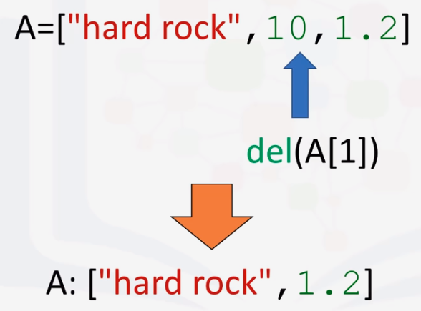
List
Isi dari list dapat dihapus dengan menggunakan fungsi “DEL”
Contoh ke-2:
Notes:
Isi dari list dapat dihapus dengan menggunakan fungsi “DEL”
Contoh:
A = [“hard rock”, 10, 1.2]
Akan dihapus isi dari list yaitu 10
Maka perintahnya adalah:
Del (A[1])
List menjadi:
A : [“hard rock”, 1.2]

Slide 30
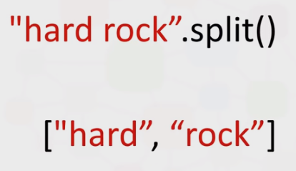
List
Suatu string dapat diubah ke bentuk list dengan menggunakan metode “Split”. Split yang dilakukan berdasarkan pada spasi antar kata.
Notes:
Suatu string dapat diubah ke bentuk list dengan menggunakan metode “Split”. Split yang dilakukan berdasarkan pada spasi antar kata.
Pada contoh:
Suatu string “hard rock” akan diubah menjadi list
Perintahnya adalah:
“hard rock”.split ()
Maka string tersebut menjadi list seperti berikut:
[“hard”, “rock”]

Slide 31
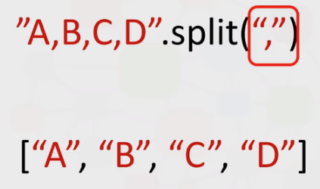
List
Suatu string dapat diubah ke bentuk list dengan menggunakan metode “Split” dan bisa diberikan kondisi khusus, misalkan akan mengubah string menjadi list dengan string yang dipisahkan oleh tanda koma (,)
Notes:
Suatu string dapat diubah ke bentuk list dengan menggunakan metode “Split” dan bisa diberikan kondisi khusus, misalkan akan mengubah string menjadi list dengan string yang dipisahkan oleh tanda koma (,)
Contoh:
Suatu string “A, B, C, D” akan diubah menjadi list dengan perintah berikut:
“A, B, C, D”,split (“,”)
Hasil listnya adalah:
[“A”, “B”, “C”, “D”]

Slide 32
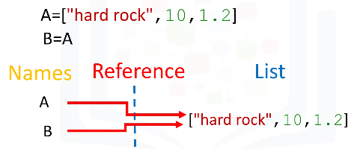
List
Suatu variabel akan memiliki isi list yang sama jika menggunakan tanda sama dengan seperti pada contoh: B= A
Notes:
Suatu variabel akan memiliki isi list yang sama jika menggunakan tanda sama dengan (B= A).
Contoh:
A = [“hard rock”, 10, 1.2]
B = A
Maka variabel B berisi list yang sama dengan variabel B = [“hard rock”, 10, 1.2]

Slide 33
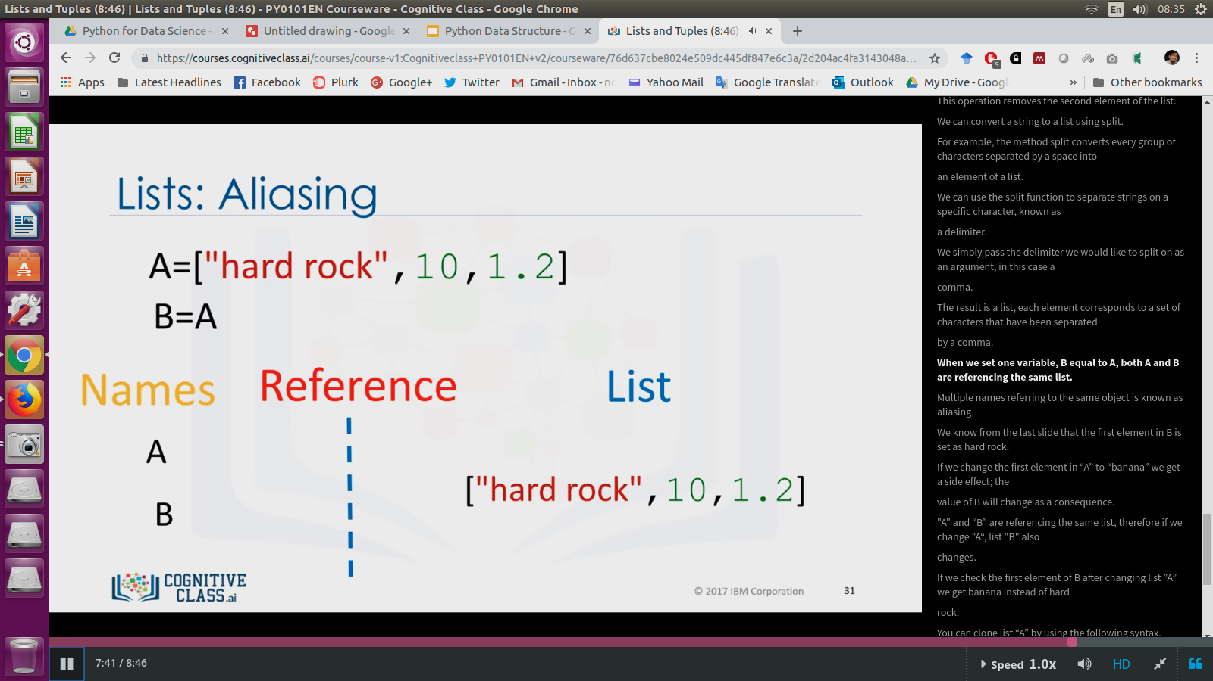
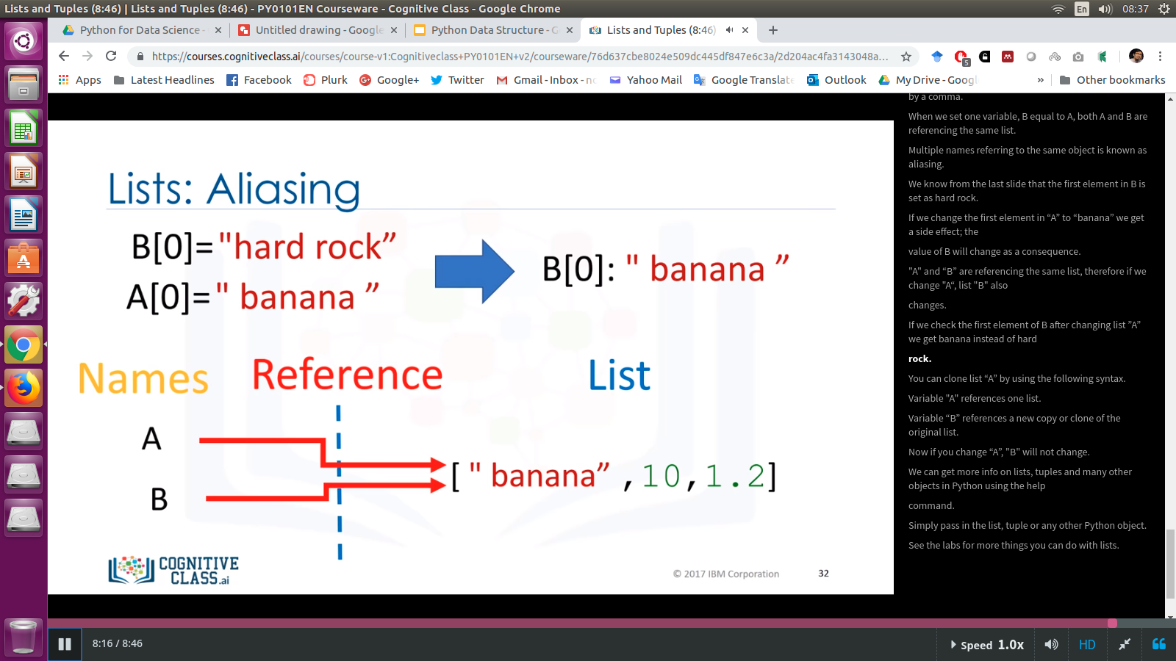
List
Suatu variabel akan memiliki isi list yang sama jika menggunakan tanda sama dengan (=)
Misalkan:
List B sama dengan list A
Maka:
Jika ada perubahan pada anggota/elemen di list A akan mempengaruhi anggota/elemen yang ada di list B (anggota/elemen yang berada pada indeks yang sama)
Notes:
Suatu variabel akan memiliki isi list yang sama jika menggunakan tanda sama dengan (=)
Misalkan:
List B sama dengan list A
Maka:
Jika ada perubahan pada anggota/elemen di list A akan mempengaruhi anggota/elemen yang ada di list B (anggota/elemen yang berada pada indeks yang sama)
Contoh:
B = A
Dimana isi dari list:
B[0] = “hard rock” sehingga A[0] = “hard rock”
Kemudian dilakukan pengubahan anggota/elemen pada list A[0] = “banana”
Maka perubahan yang dilakukan di list A akan mempengaruhi B pada indeks yang sama, sehingga B[0] = “banana”

Slide 34
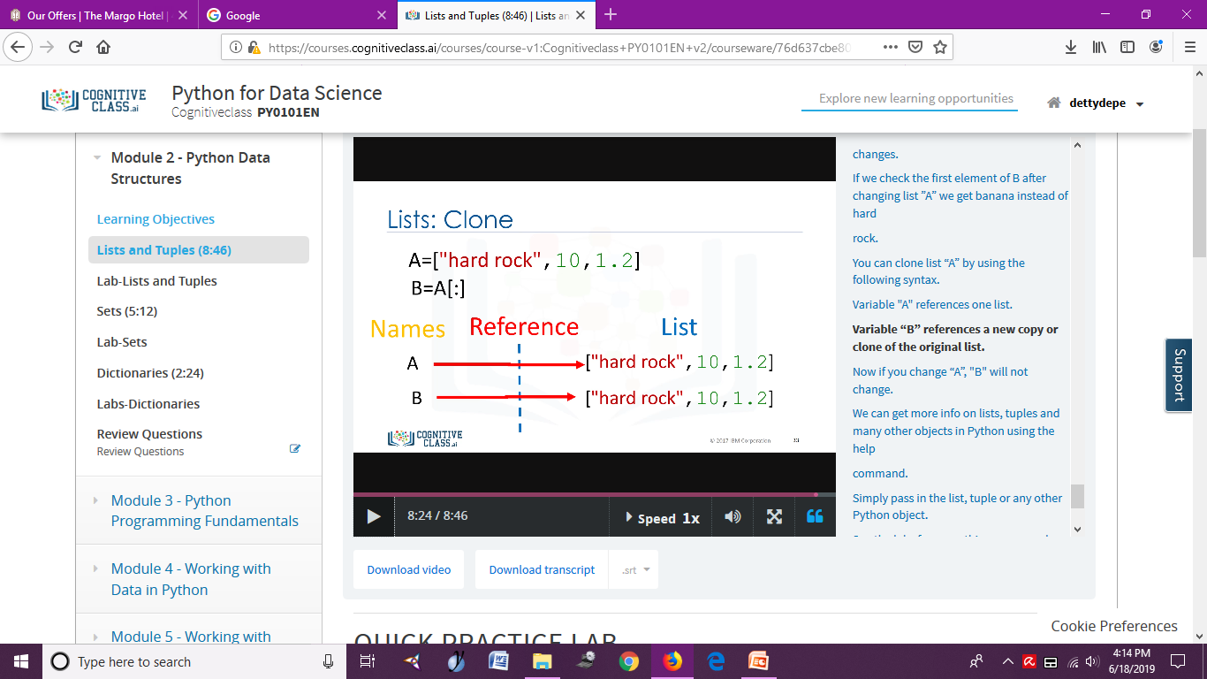
List
Isi list dapat di cloning/duplikasi pada variabel list yang lainnya.
Cloning/duplikasi dilakukan dengan menggunakan tanda double titik dua.
Contoh:
B = A[::]
Notes:
Isi list dapat di cloning/duplikasi pada variabel list yang lainnya.
Cloning/duplikasi dilakukan dengan menggunakan tanda double titik dua.
Contoh:
B = A[::]

Slide 35
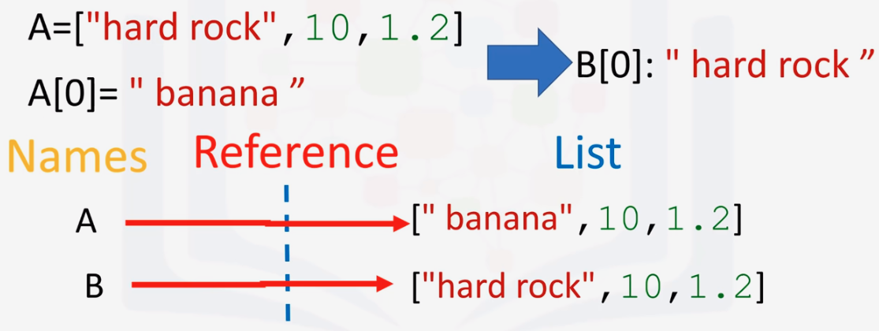
List
Jika isi list di cloning/duplikasi pada suatu variabel yang lain, maka perubahan isi list yang terjadi pada salah satu list tidak akan mempengaruhi list yang lain.
Notes:
Jika isi list di cloning/duplikasi pada suatu variabel yang lain, maka perubahan isi list yang terjadi pada salah satu list tidak akan mempengaruhi list yang lain.
Contoh:
B = A[::]
Artinya B memiliki list yang diduplikasi dari list A
Kemudian dilakukan perubahan isi list A yaitu: A [0] = “banana”
Perubahan ini tidak membuat B [0] ikut berubah.

Slide 36
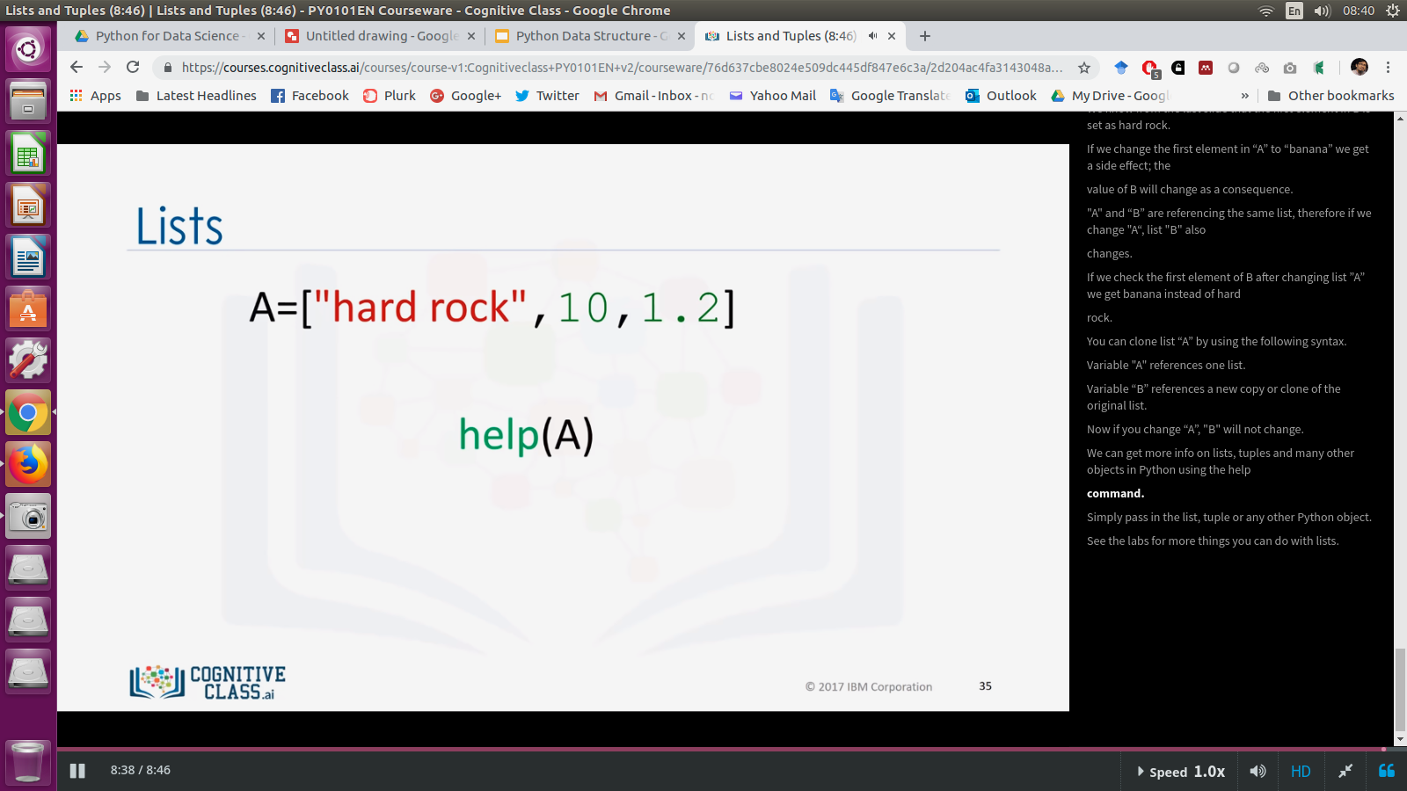
List
Fungsi “Help” dapat digunakan untuk mendapatkan informasi tentang list.
Notes:
Fungsi “Help” dapat digunakan untuk mendapatkan informasi tentang list.

Slide 37
Sets
Bagian 3

Slide 38
Set
Set adalah sebuah tipe data koleksi data himpunan (set).
Selain list dan tuple dapat diinput tipe data yang berbeda.
Tidak seperti list dan tupel, set tidak diurutkan.
Set tidak memperhatikan posisi elemen
Set hanya memiliki elemen unik
Hanya ada satu elemen tertentu dalam satu set.

Slide 39
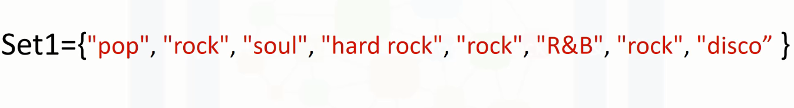
Membuat sebuah Set
Untuk membuat Set menggunakan tanda Kurung Kurawal { }, dan elemen-elemen set ditempatkan diantara tanda kurung kurawal.

Slide 40
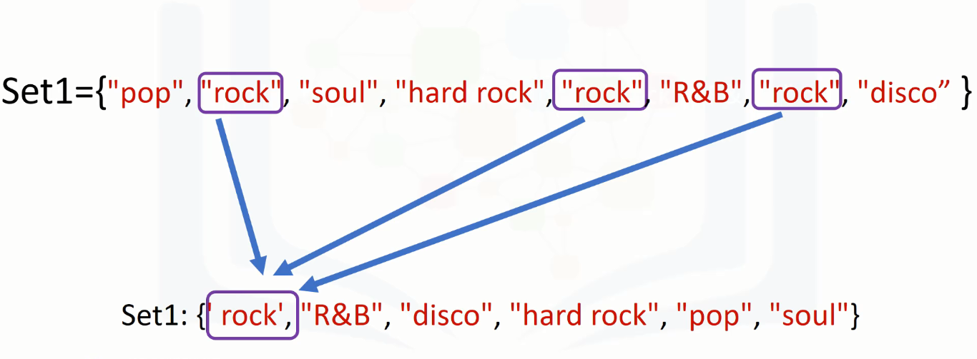
Sets: Creating a Set
Anda perhatikan ada item duplikat. Ketika set sebenarnya dibuat, item duplikat tidak akan ada.

Slide 41
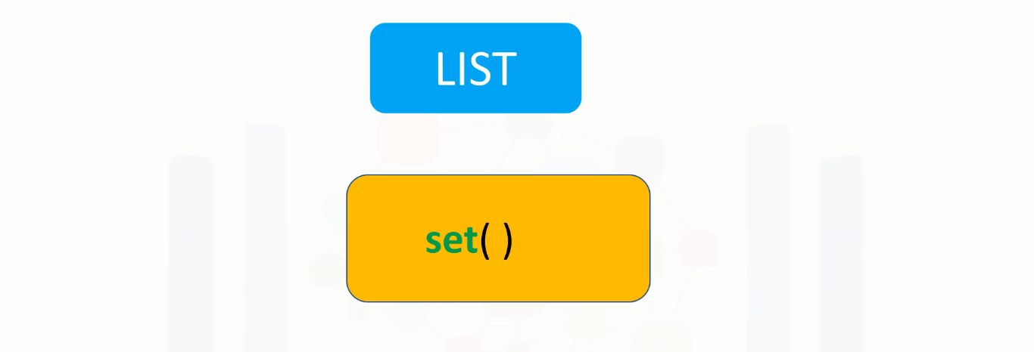
Konversi List ke Set

Slide 42
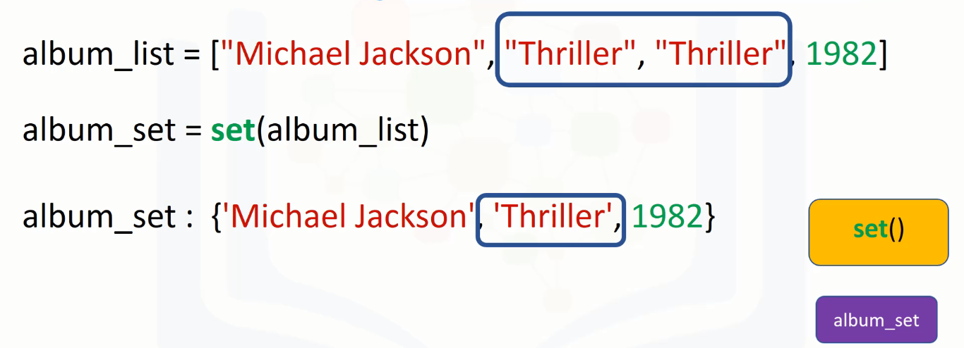
Konversi List ke Set
Konversi dari List ke Set
Untuk mengkonversi list ke set dengan menggunakan fungsi set yang disebut tipe-casting. Cukup menggunakan list sebagai input ke set fungsi.
Notes:
Tampak bahwa variabel album_list adalah sebuah list.
Untuk melakukan konversi menjadi set digunakan perintah set (), tampak variabel album_set adalah variabel set hasil konversi. Variabel album_set sudah menjadi tipe data set, ditunjukkan tidak ada elemen duplikat, elemen ‘Thriller’ menjadi hanya satu item.

Slide 43
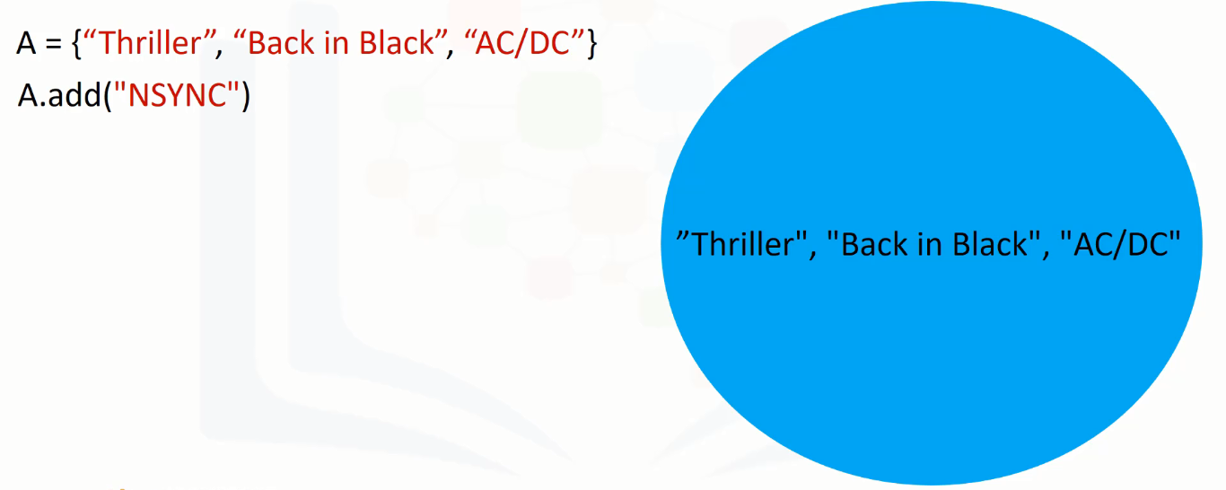
Operasi Set
Diagram Venn Set A
Notes:
Misalkan sebuah set A digambarkan dalam diagram venn. Diagram Venn adalah alat yang menggunakan bentuk biasanya untuk mewakili set.

Slide 44
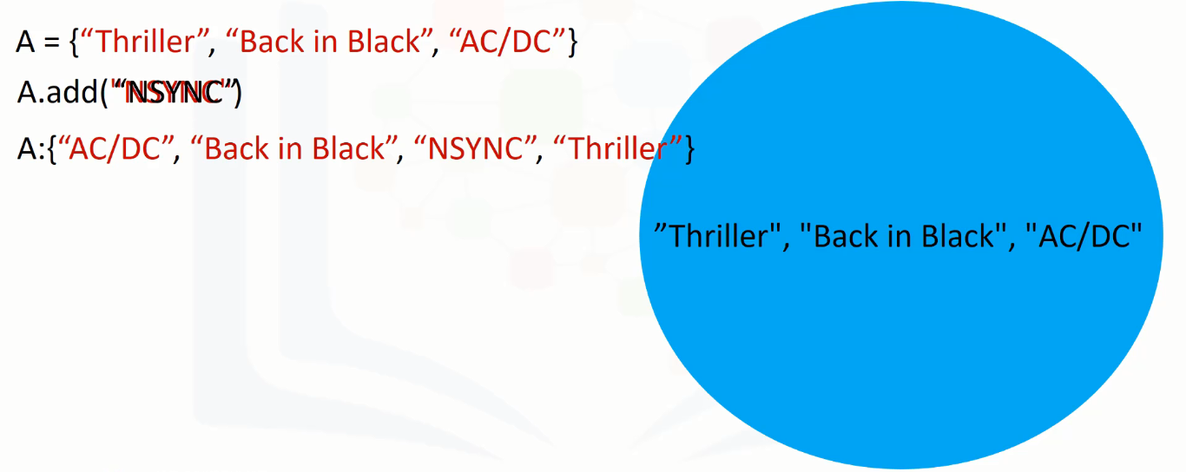
Menambahkan elemen set
Untuk menambahkan elemen set menggunakan perintah Add.
Menambahkan elemen set ‘NSYNS” pada set A
Notes:
Misalnya menambahkan elemen ‘NSYNC’ pada set A menggunakan perintah Add. Tampak elemen ‘NSYNS’ sudah masuk sebagai elemen set A.

Slide 45
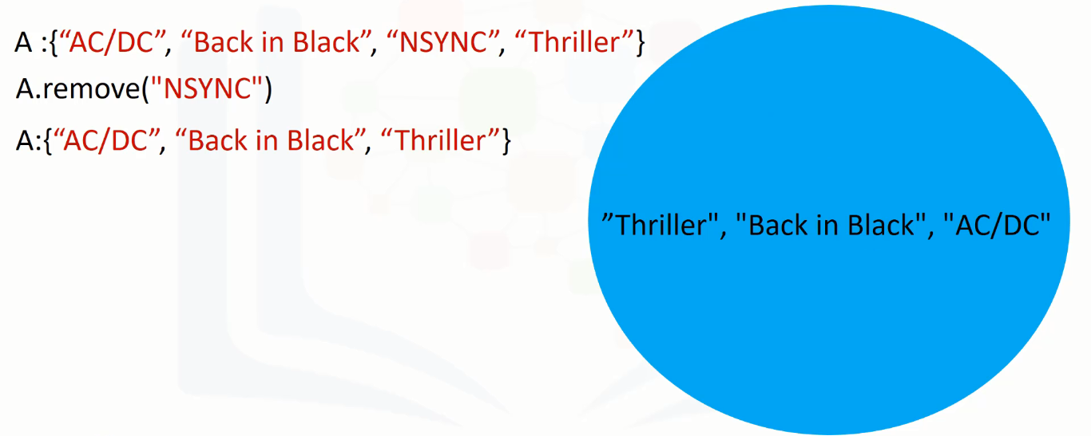
Menghapus elemen Set
Untuk menghapus elemen set menggunakan perintah remove.
Menghapus elemen set ‘NSYNS” pada set A
Notes:
Misalnya menghapus elemen ‘NSYNC’ pada set A menggunakan perintah remove. Tampak elemen ‘NSYNS’ sudah terhapus sebagai elemen set A.

Slide 46
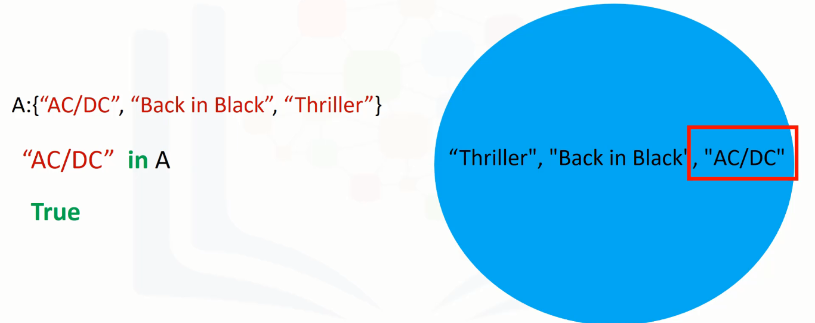
Mengecek elemen dalam Set
Untuk mengecek elemen dalam suatu set menggunakan perintah in.
Mengecek elemen set ‘AC/DC” pada set A
Notes:
Misalnya mengecek elemen ‘AC/DC’ pada set A menggunakan perintah in. Tampak menghasilhan nilai true artinya elemen ‘AC/DC’ adalah elemen set A. Jika tidak ada dalam set akan menghasilkan false.

Slide 47
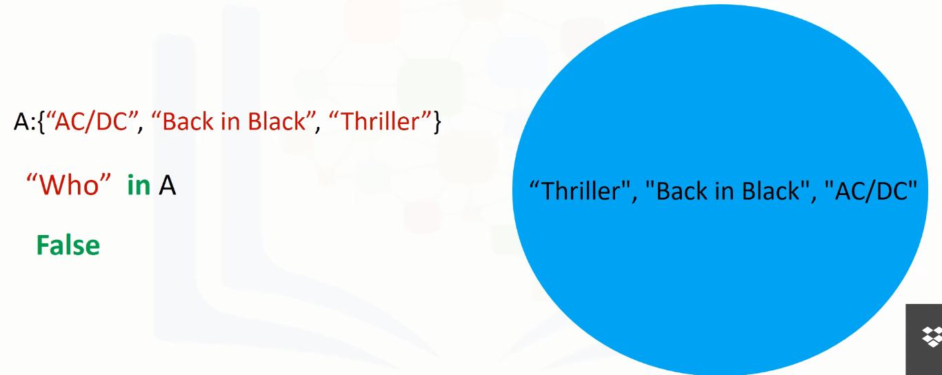
Set Operations
Notes:
Jika tidak ada dalam set akan menghasilkan false. Elemen ‘Who’ tidak ada dalam set A.

Slide 48
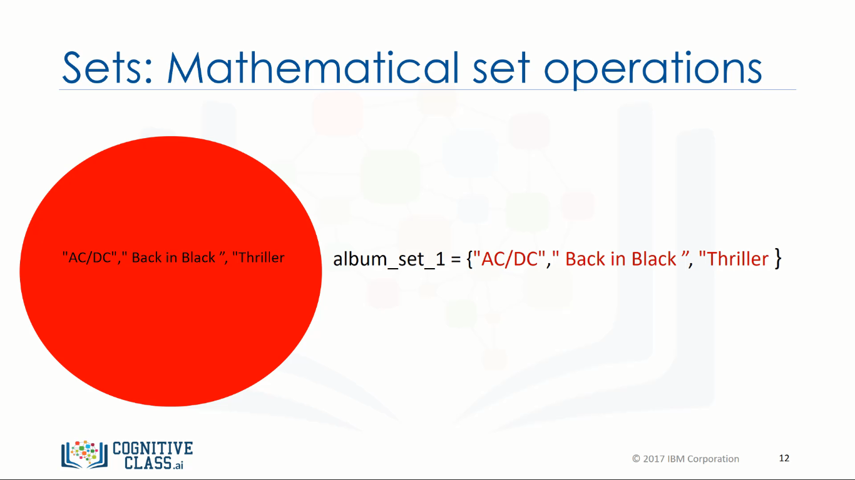
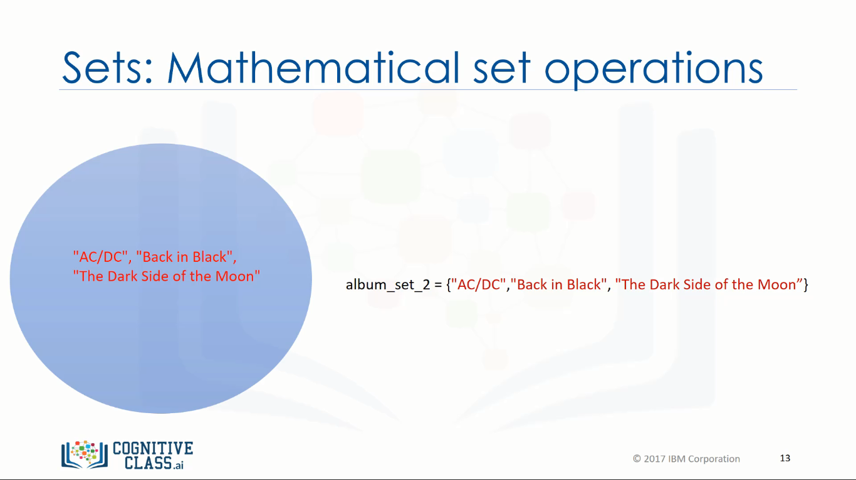
Operasi Matematika pada Set
Notes:
Misalkan terdapat dua set yaitu album_set_1 diwakili oleh diagram venn merah, dan album_set_2 diwakili oleh diagram venn biru.

Slide 49
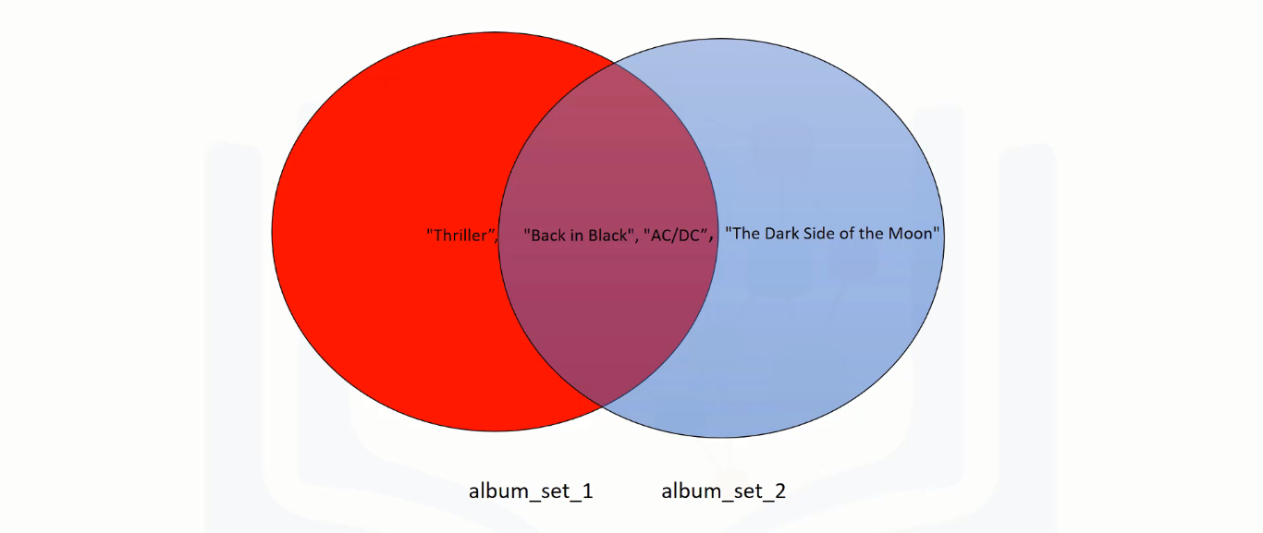
Operasi Matematika pada Set
Notes:
Jika di satukan diagram venn merah dan biru maka seperti gambar di atas, karena ada elemen yang sama yang dimiliki kedua set yaitu elemen “Black in Black” dan “AC/DC”. Elemen yang dimiliki oleh kedua set tersebut menjadi intersection dalam gambar diagram venn.

Slide 50
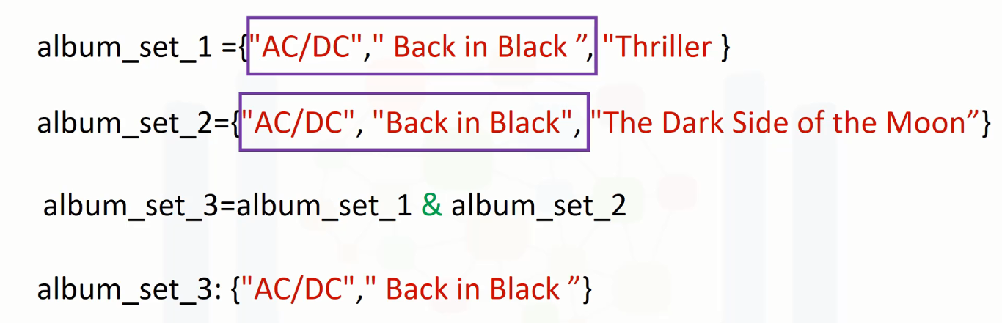
Operasi Matematika pada Set
Intersection adalah operasi untuk mencari elemen yang sama yang dimiliki oleh dua set. Operasi intersection menggunakan simbol ampersand (&).
Operasi Intersection
Notes:
Elemen “AC/DC” dan “Black in Black” dimiliki oleh album_set_1 dan album_set_2.

Slide 51
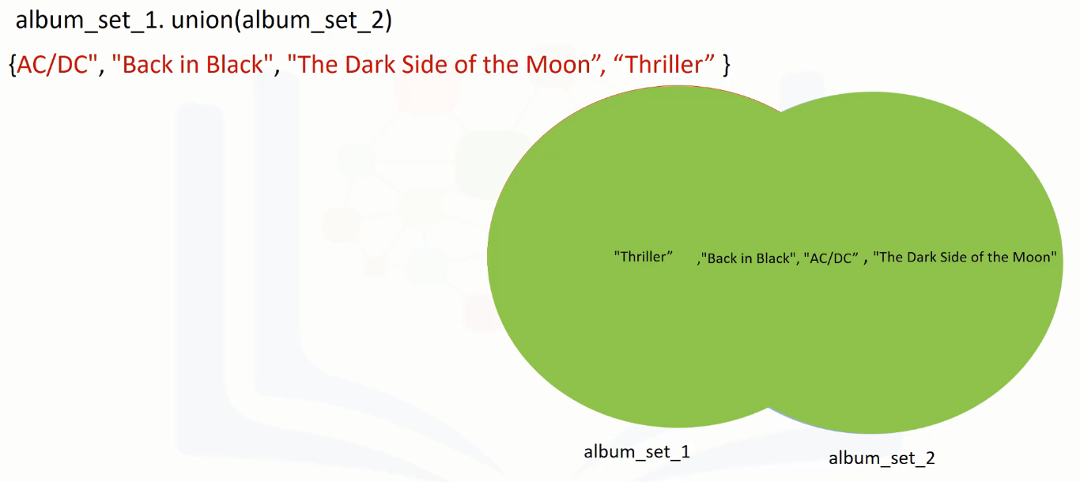
Operasi Matematika pada Set
Union adalah operasi menggabungkan set atau himpunan.
Notes:
Terlihat gabungan antara album_set_1 dan album_set_2 adalah : “Thriller”, “Black in Back”, “AC/DC”, “The Dark Side of the Moon”.

Slide 52
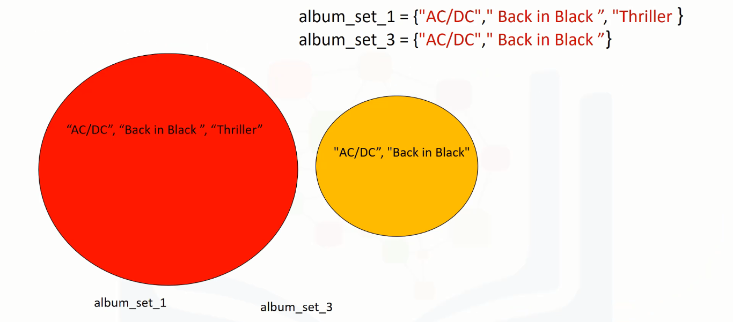
Operasi Matematika pada Set
Notes:
Misalkan terdapat dua himpunan album_set_1 dan album_set_3.

Slide 53
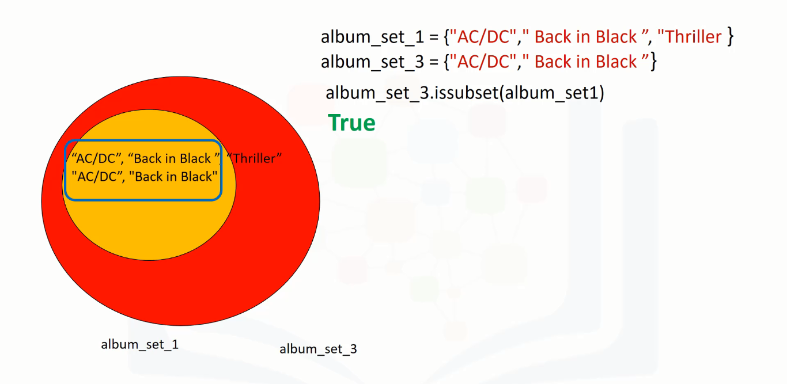
Operasi Matematika pada Set
Subset : sebuah himpunan adalah bagian dari himpunan besar.
Notes:
Elemen album_set_3 merupakan bagian dari elemen album_set_1. Album_set_3 merupakan subset dari album_set_1 dan Album_set_1 merupakan superset dari Album_set_3.

Slide 54
Dictionary (Kamus)
Bagian 4

Slide 55
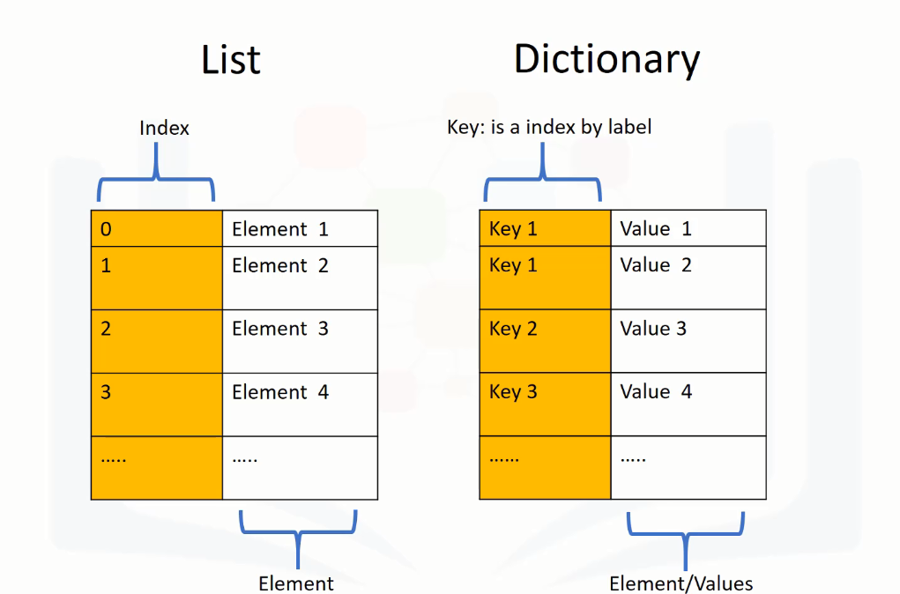
Dictionary (Kamus)
Dictionary (kamus ) adalah adalah jenis koleksi dalam Python yang memiliki Key dan Value.
Notes:
Kamus adalah jenis koleksi dalam Python. Seperti halnya List yang memiliki indeks integer dan memiliki elemen, Dictionary (Kamus) memiliki key dan value. Key dapat dianalogikan dengan indeks, seperti alamat tetapi tidak harus bilangan bulat, biasanya berupa karakter; sedangkan value sama seperti elemen pada list yang berisi informasi.

Slide 56

Dictionary (Kamus)
Untuk membuat Dictionary (kamus ) dalam Python di gunakan kurung kurawal { }.
Key adalah elemen pertama, bersifat tetap dan harus unik. Setiap key diikuti oleh value (nilai) yang dipisahkan oleh titik dua.
Value (Nilai) dapat berniai tetap, berubah-ubah, dan boleh bernilai sama.
Setiap Key dan value dipisahkan dengan tanda koma.

Slide 57

Dictionary (Kamus)
Berikut adalah contoh Dictionary (kamus) dari album, di mana key nya adalah judul album dan Value (nilai) nya adalah tahun rilis.

Slide 58


Dictionary (Kamus)
Dictionary (kamus) dapat ditambahkan yaitu dengan menambahkan pasangan key dan value.

Slide 59

Dictionary (Kamus)
Dictionary (kamus ) dapat ditetapkan menjadi variabel.

Slide 60

Dictionary (Kamus)
Key digunakan untuk mencari Value. Digunakan kurung siku [ ]; argumen untuk melakukan pencarian berdasarkan key, dan selanjutnya menghasilkan nilai.
Misalkan menggunakan kunci “Thriller," ini menghasilkan value 1982.

Slide 61

Dictionary (Kamus)
Notes:
Misalkan menggunakan kunci “Back in Black," akan menghasilkan value 1980.

Slide 62

Dictionary (Kamus)
Untuk menghapus elemen dari Dictionary (kamus) menggunakan perintah del.
Notes:
Misalkan akan dihapus key “Thiller”.

Slide 63

Dictionary (Kamus)
Untuk mengecek apakah terdapat key tertentu dalam Dictionary (kamus) digunakan perintah in. Jika key terdapat dalam kamus akan menghasilkan true, jika tidak terdapat key akan menghasilkan false.
Notes:
Misalkan mengecek key “The Bodyguard” dalam kamus, karena key tersebut terdapat dalam kamus maka akan menghasilkan true.

Slide 64

Dictionary (Kamus)
Notes:
Misalkan mengecek key “Starboy” dalam kamus, karena key tersebut tidak terdapat dalam kamus maka akan menghasilkan False.

Slide 65

Dictionary (Kamus)
Untuk melihat semua key dalam Dictionary (kamus).

Slide 66

Dictionary (Kamus)
Untuk melihat semua value dalam Dictionary (kamus).

Slide 67





IKUTI KAMI
digitalent.kominfo
digitalent.kominfo
DTS_kominfo
Digital Talent Scholarship 2019
Pusat Pengembangan Profesi dan Sertifikasi
Badan Penelitian dan Pengembangan SDM
Kementerian Komunikasi dan Informatika
Jl. Medan Merdeka Barat No. 9
(Gd. Belakang Lt. 4 - 5)
Jakarta Pusat, 10110
digitalent.kominfo.go.id

